Slide 1
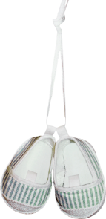
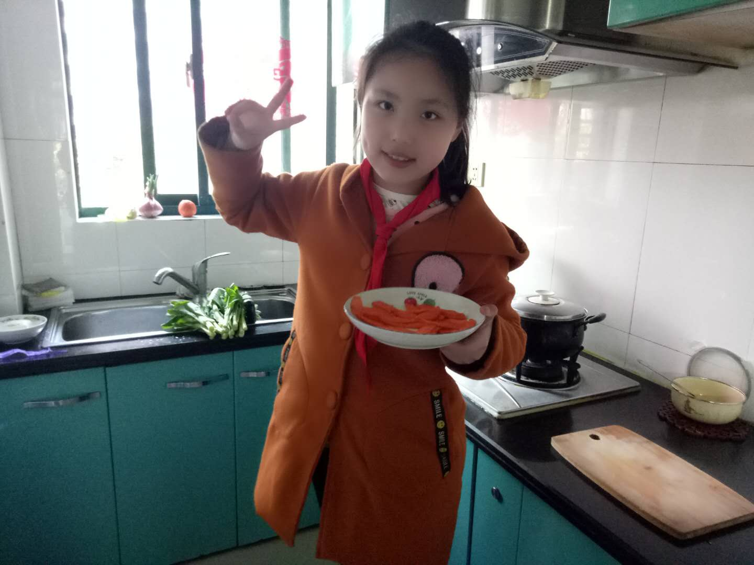
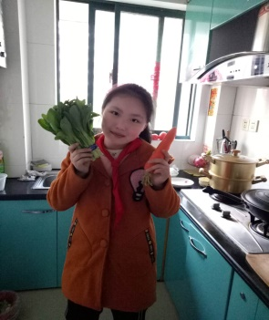
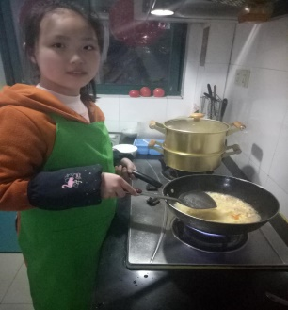
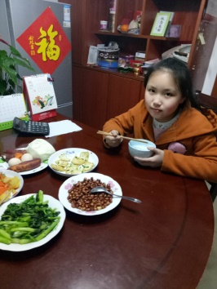
《勤劳的小公主》
——刘昕玥
Notes:
更多模板请关注：https://haosc.taobao.com

Slide 2
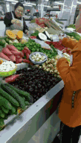
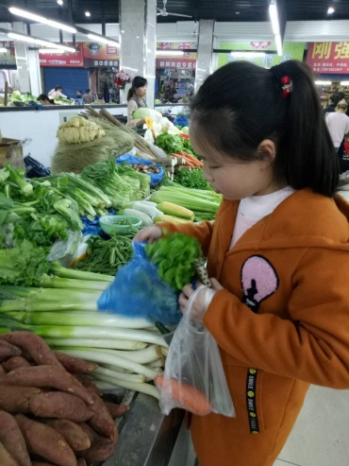
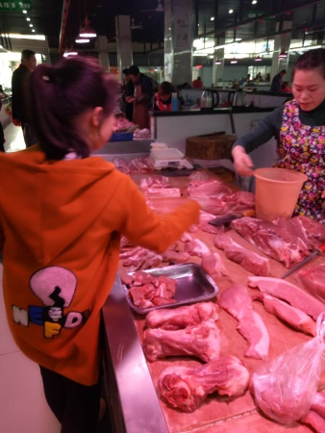
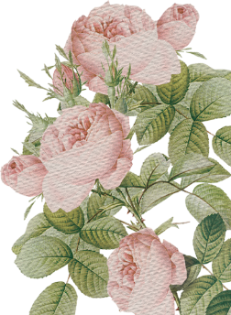
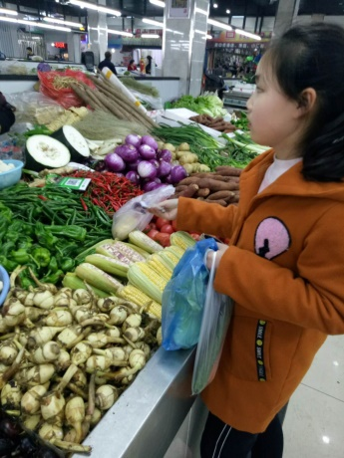
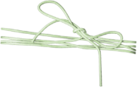
学着大人样子挑菜，找钱
今天我要亲自露一手

Slide 3
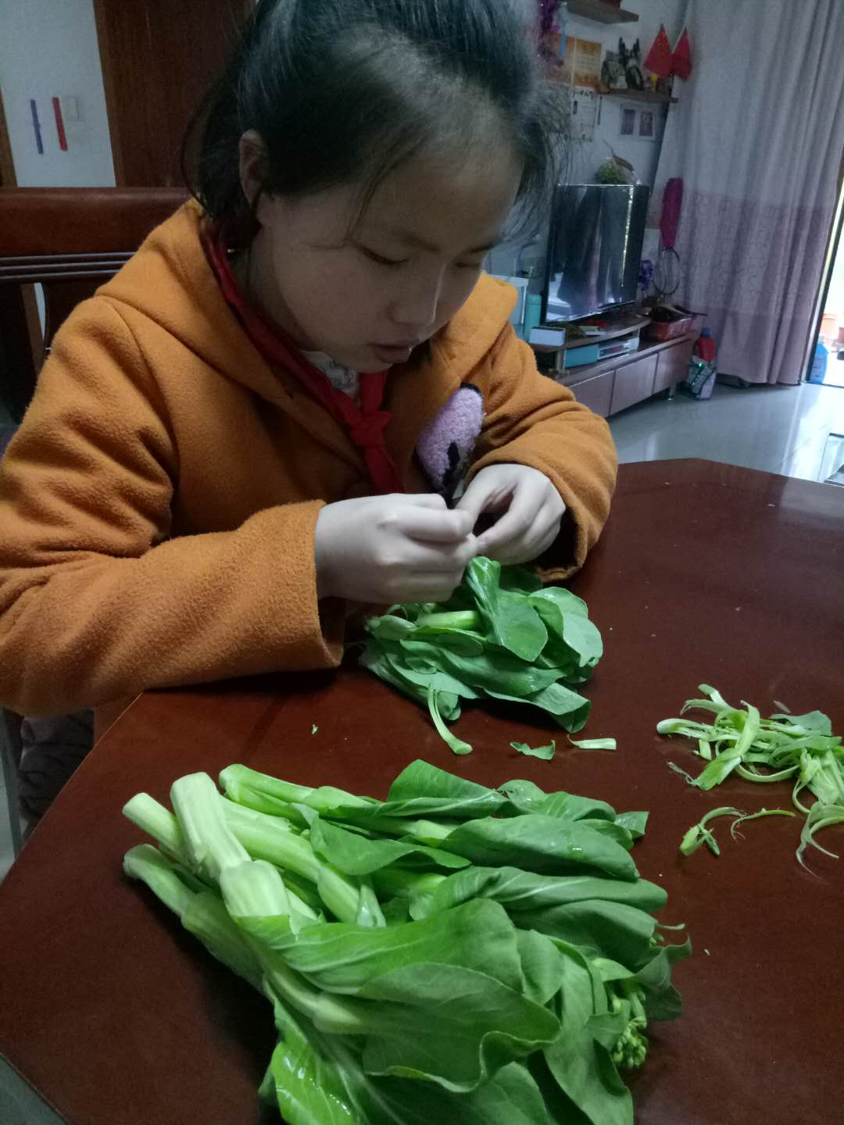
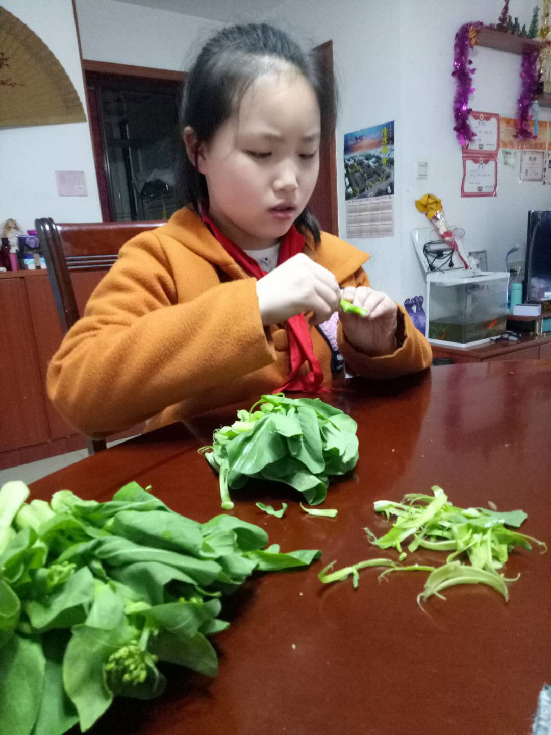
摘菜我绝对是认真的！

Slide 4
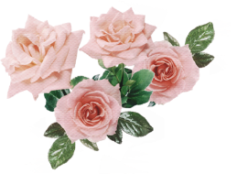
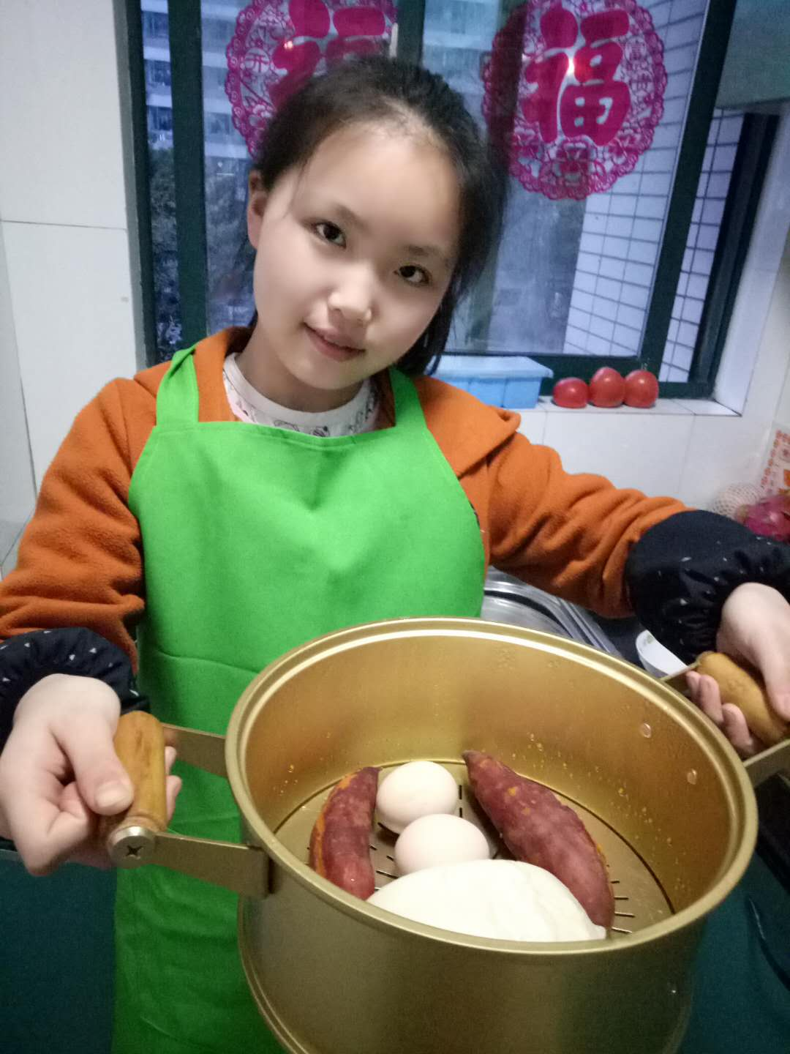
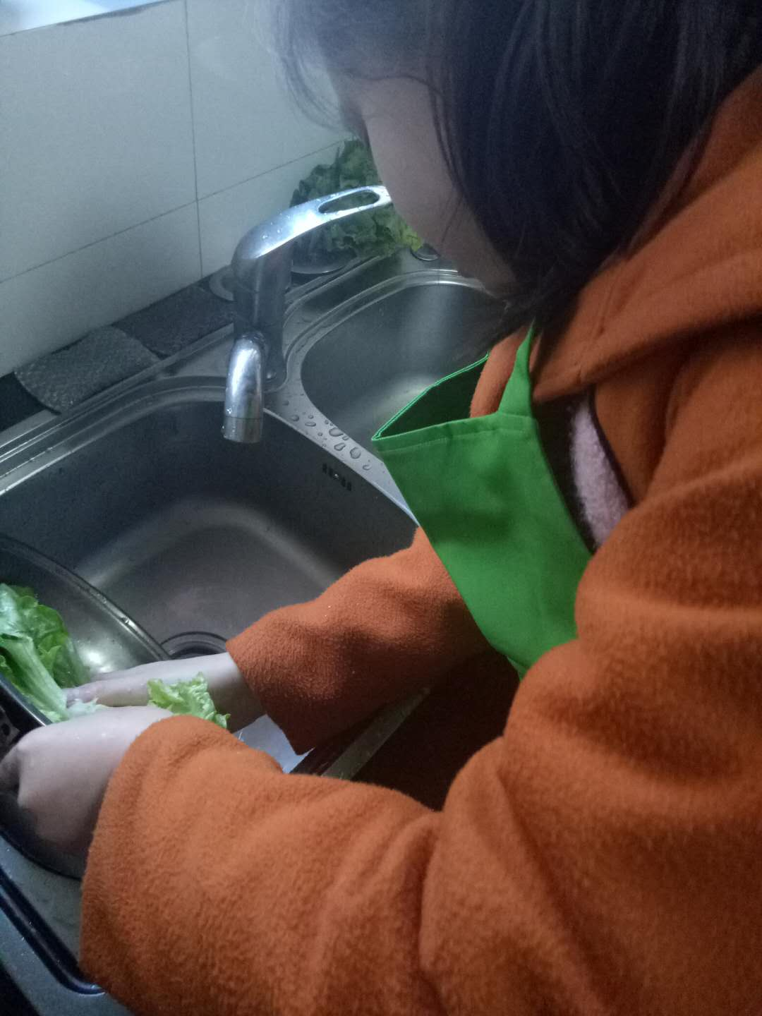
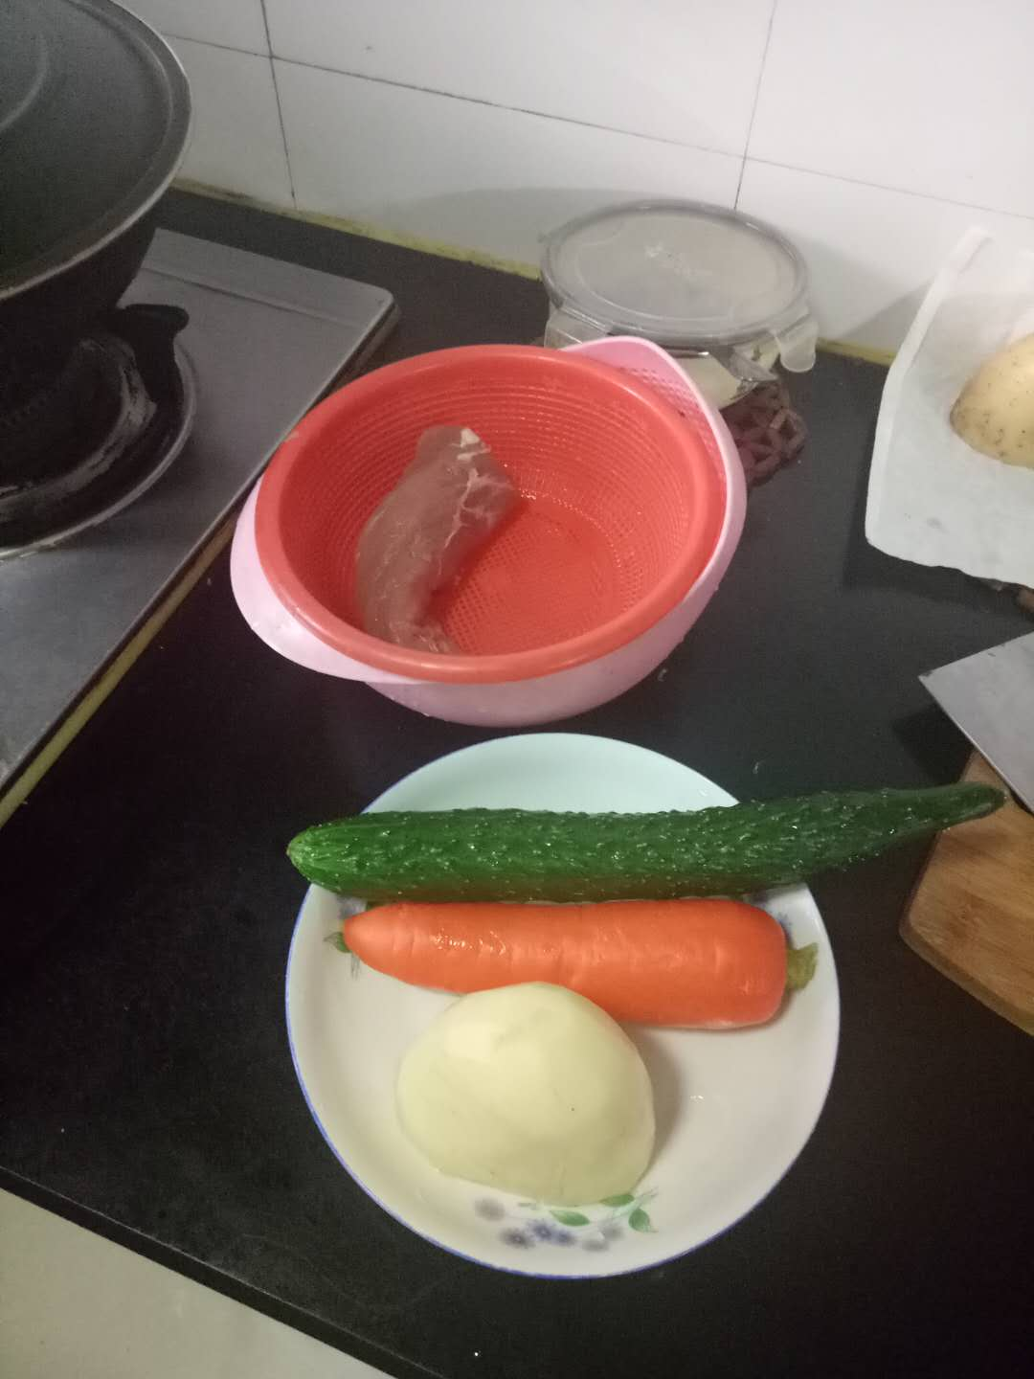
OK！
万事俱备只欠东风

Slide 5
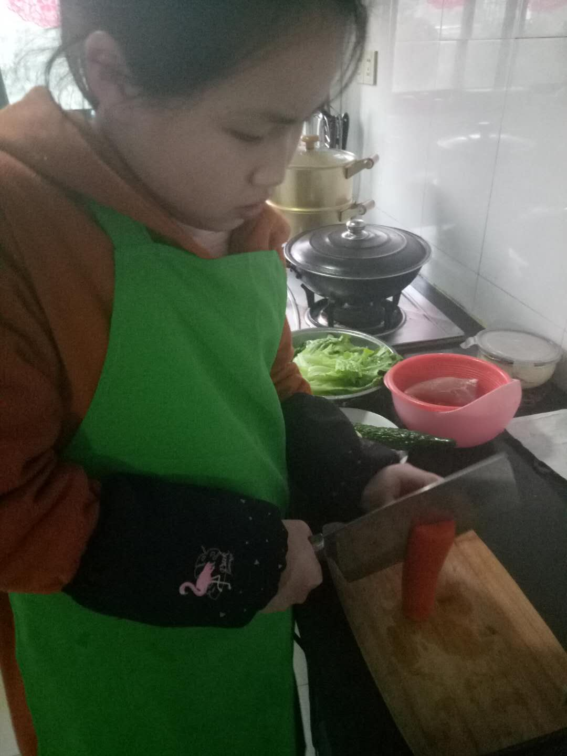
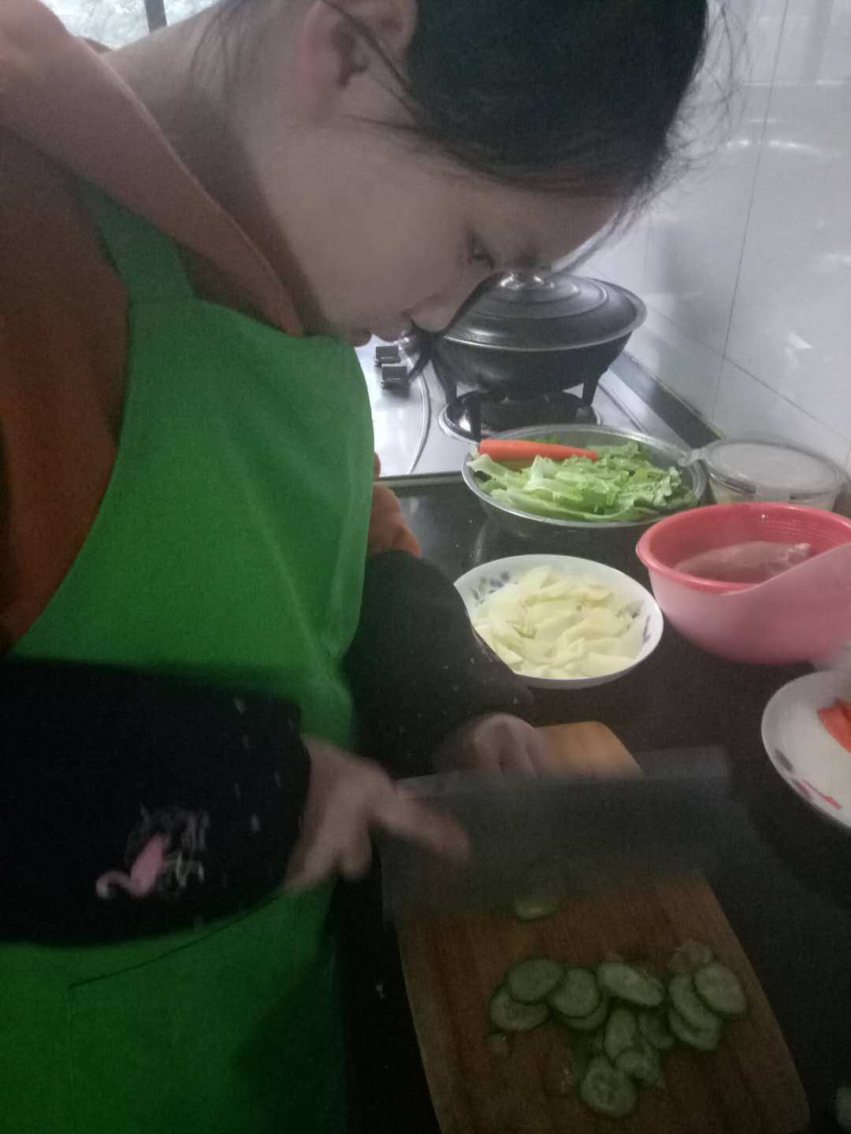
请相信！我的刀工还是杠杠滴！

Slide 6
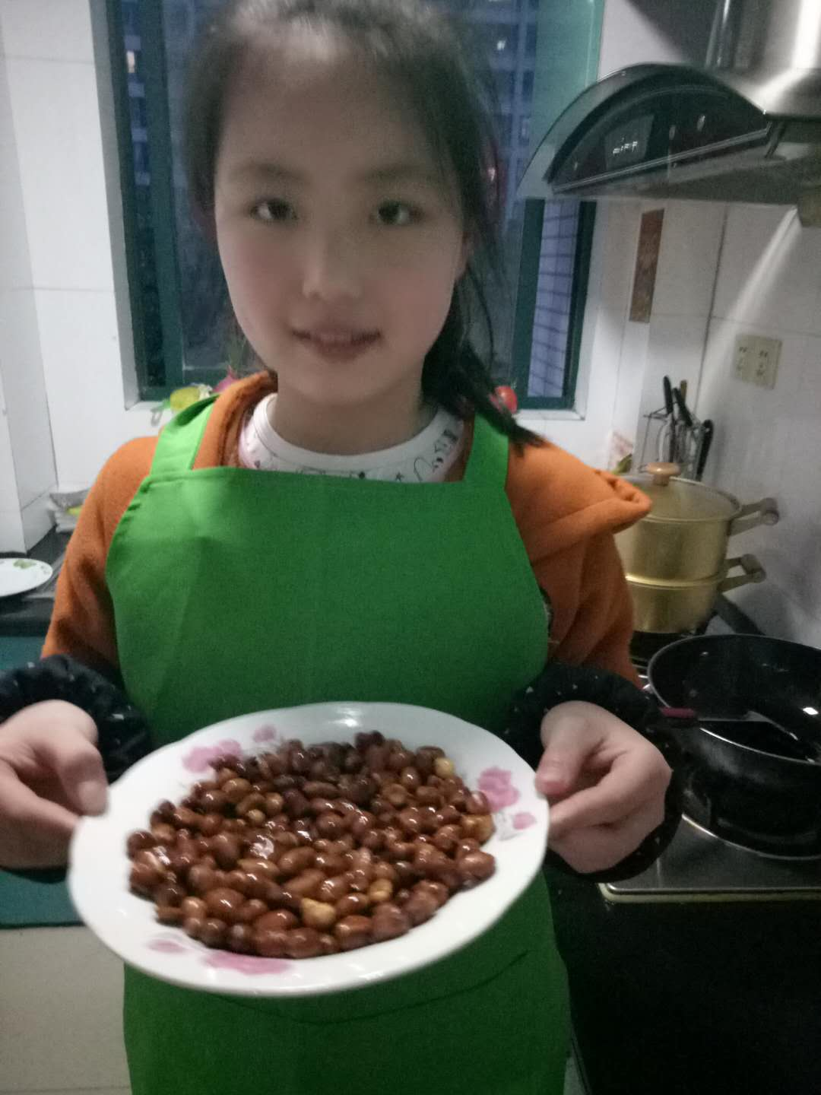
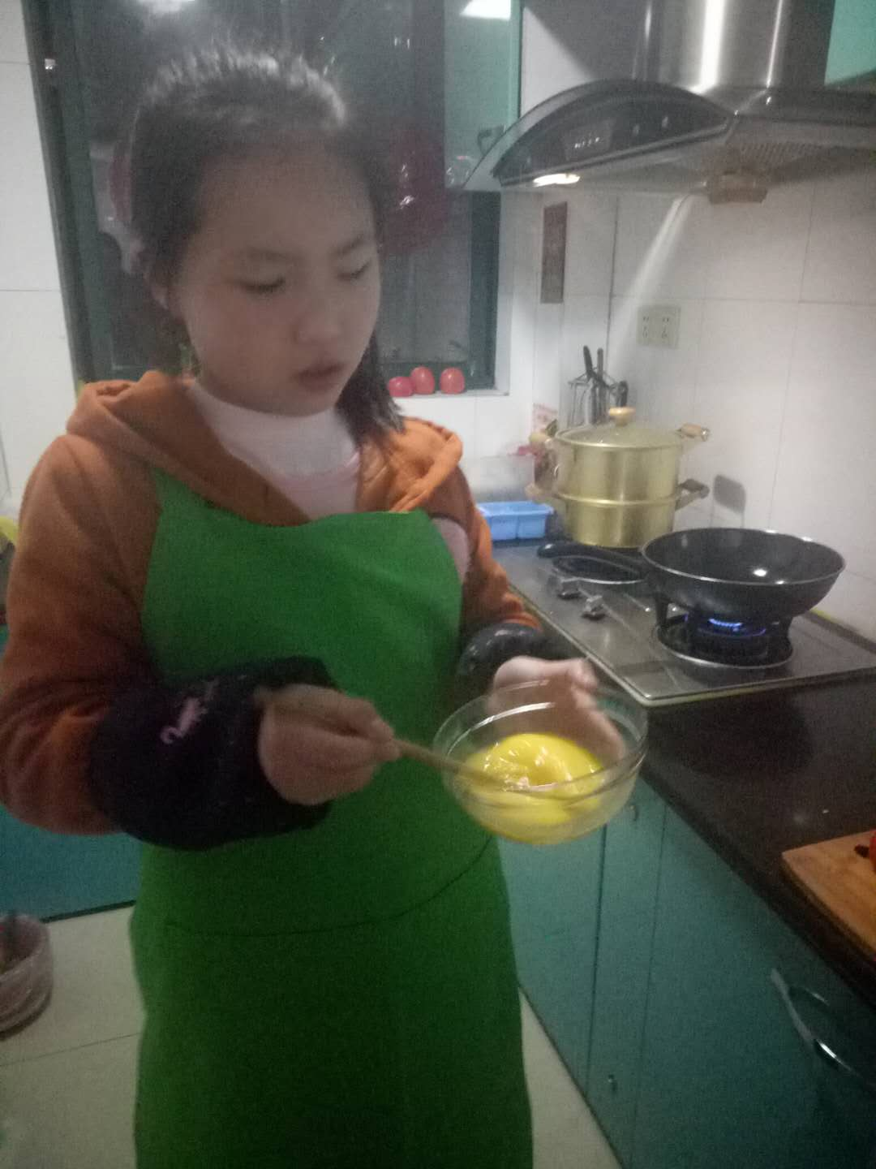
大显身手时候到啦！！看我的~

Slide 7
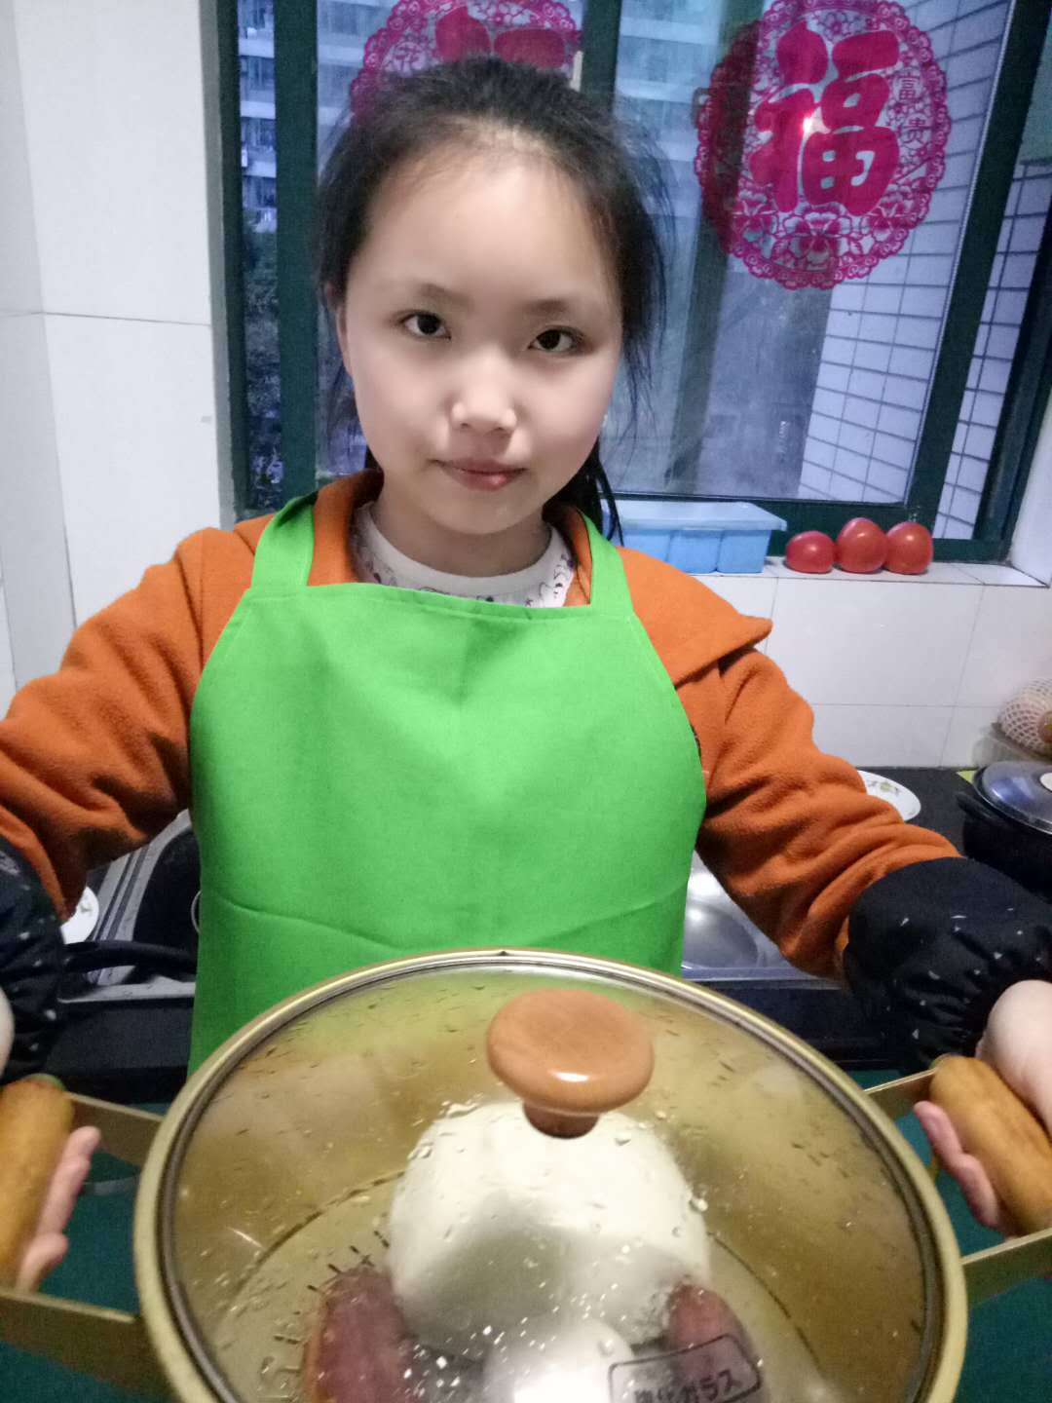
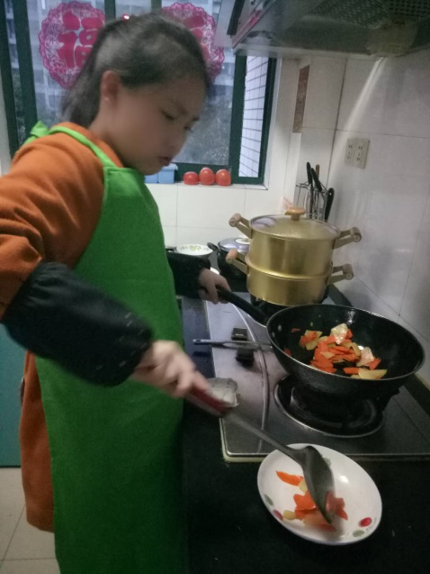
经过一番努力，终于可以出锅啦！

Slide 8
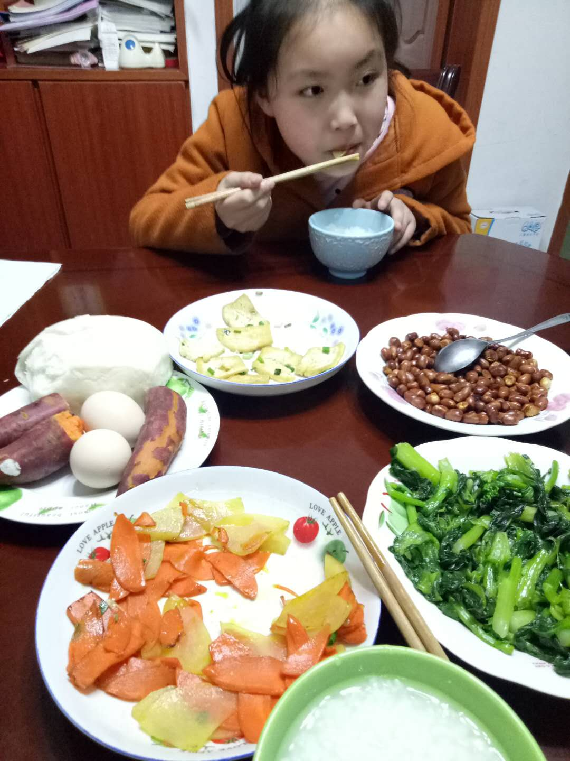
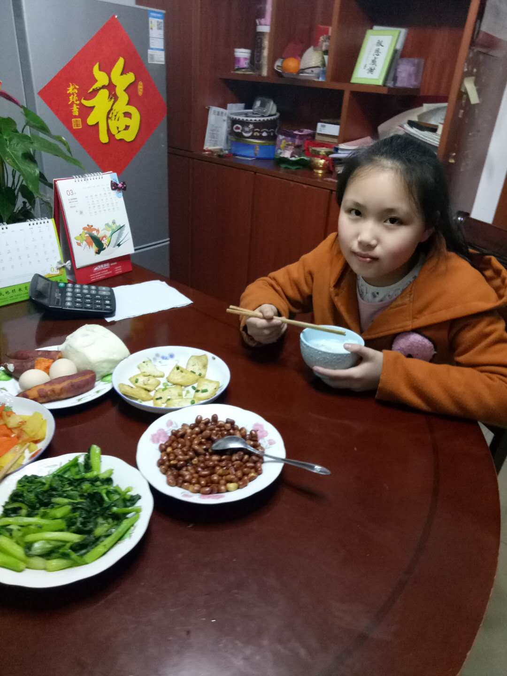
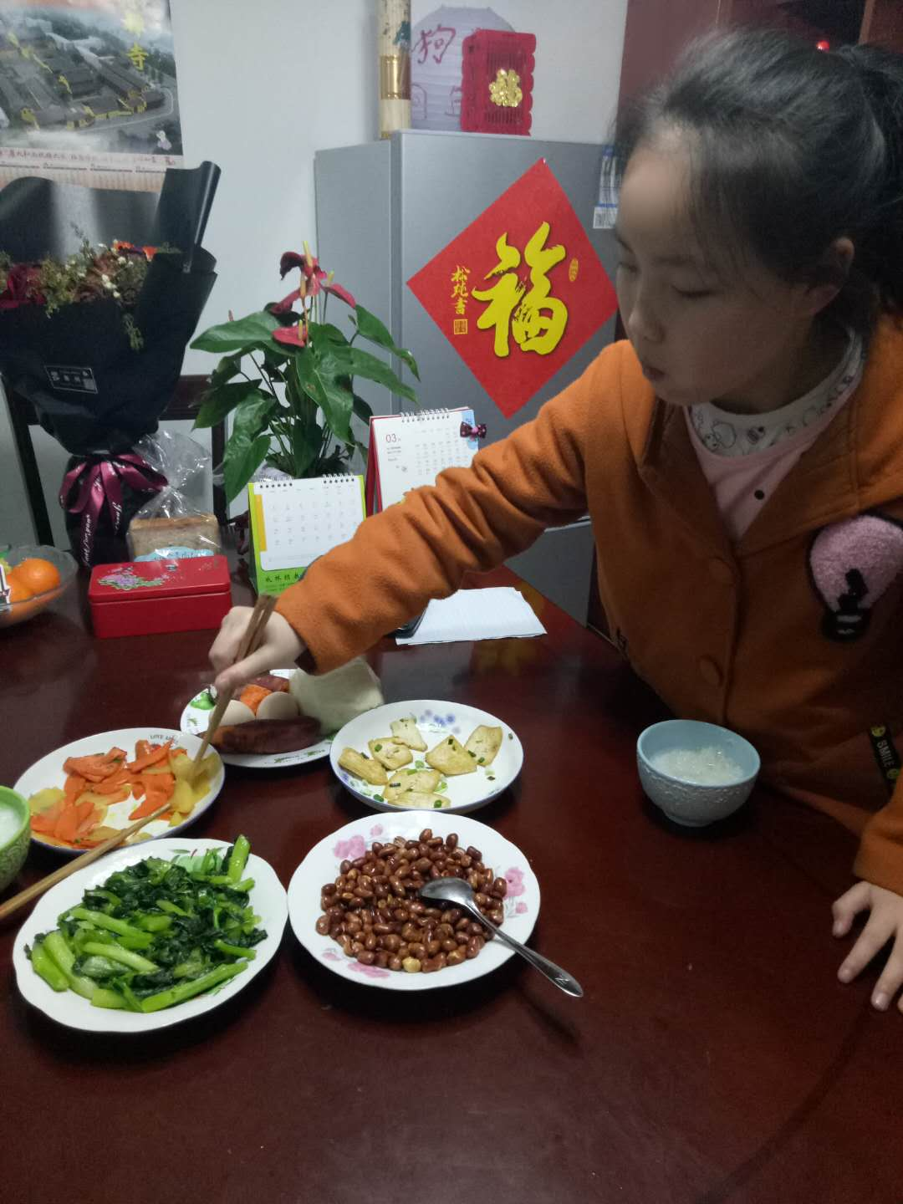
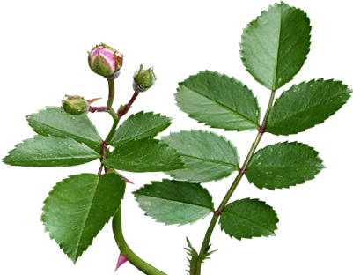
大功告成！已经等不及尝尝自己的手艺！

Slide 9
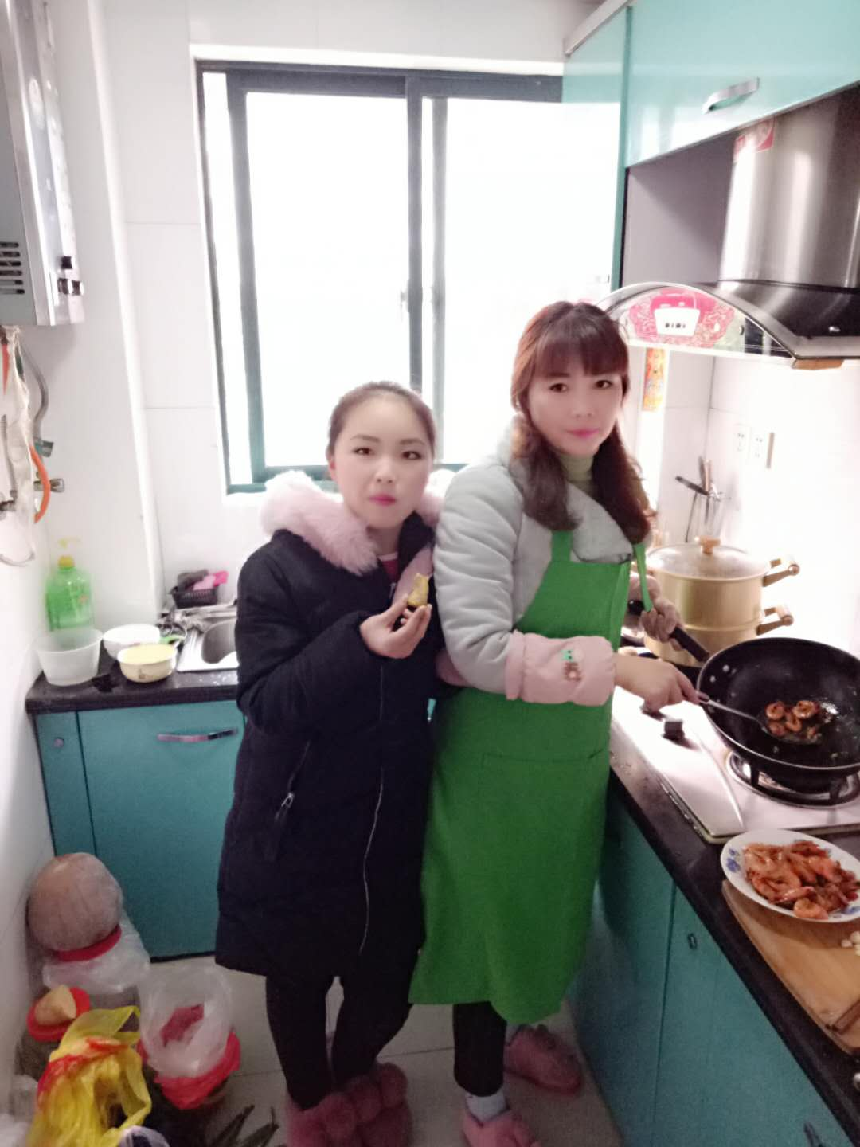
做膳食感想
经过这次“膳食和感恩”活动。让我懂得平日父母为我做饭的辛苦。同时，我也认识了更多的食材品种……
做菜过程中，我切胡萝卜时，一不留神，刀口切到了我的手指皮，流了一点点血，妈妈为我准备了创可贴……我又继续炒生菜，把锅烧热放入油，再把洗好的生菜，放入锅中，锅中”嗞嗞滋”声不断，接着翻炒几下，放入少许盐和蒜子，出锅。
接着我又做了几道菜，西红柿鸡蛋汤，胡萝卜土豆肉片和一个凉拌黄瓜……。其中我最喜欢做西红柿鸡蛋汤了，妈妈还夸我了！虽然有妈妈在边上指导，但是我还是认真的做完了。心里特别高兴！想到平时爸妈做饭的样子，心里不禁多了一丝敬佩。
从荆刺中走出来，必定有收获。我炒的菜的确好吃，厨艺要胜过妈妈一筹了！自夸了！吃着我做的菜，心里满是成就感！
这次“膳食”活动，让我懂的了:自己动手，丰衣足食！
李公朴小学 五年级二班刘昕玥

Slide 10
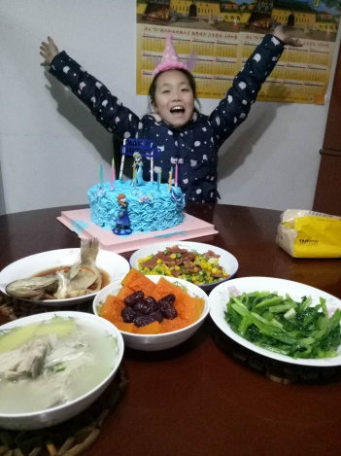
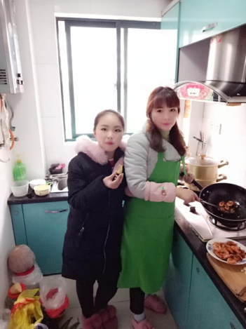
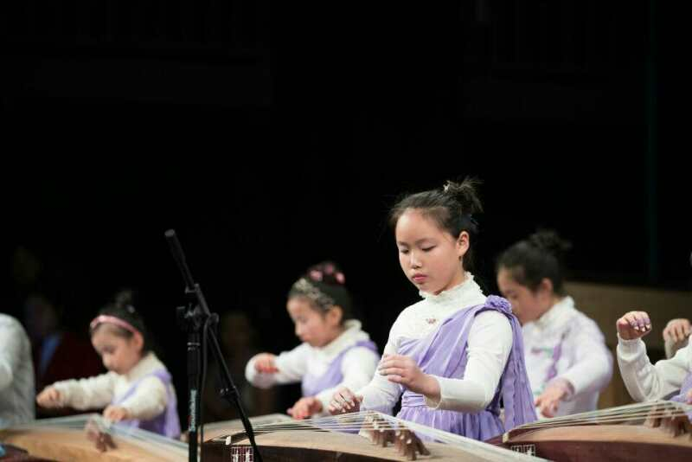
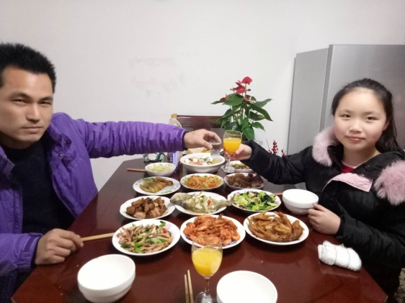
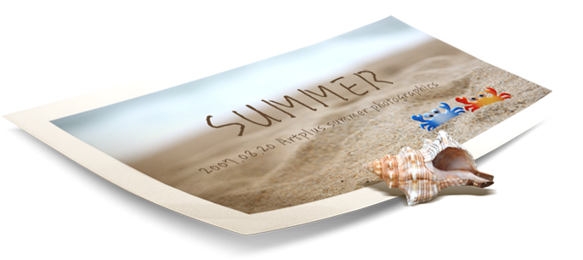
亲爱的爸爸
棒棒的自己
开心的自己
亲爱的妈妈

Slide 11
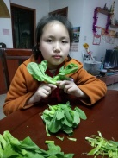
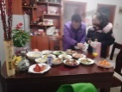
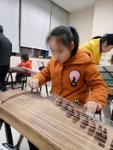
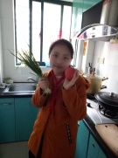
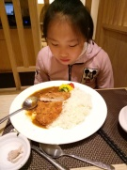
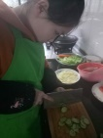
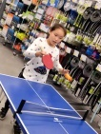
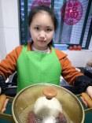
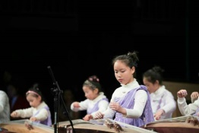
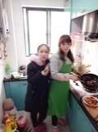
我们都爱
果果~

